Slide 1
Программа «Вдохновение» как базисная платформа для целостного и разностороннего развития детей дошкольного возраста
Старший воспитатель
Масальская Елена Владимировна

Slide 2
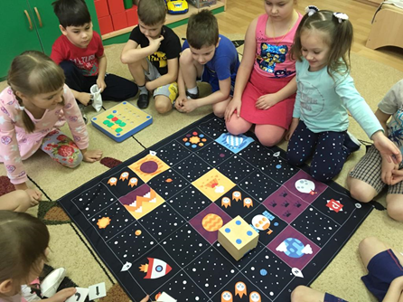
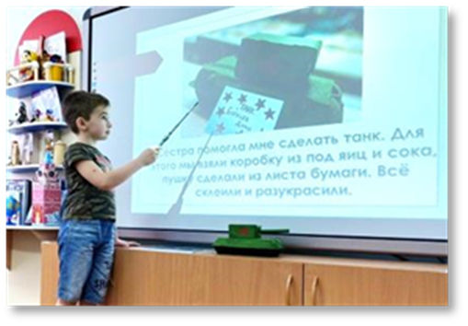
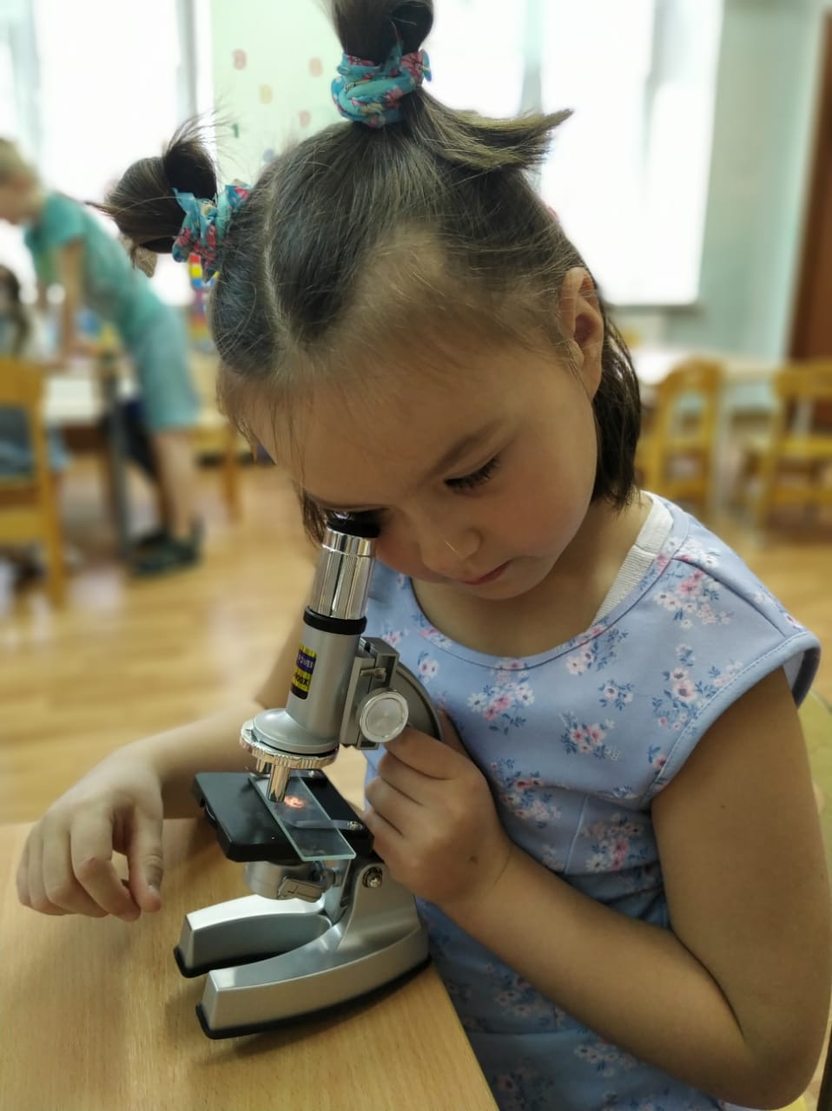
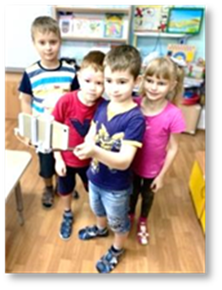
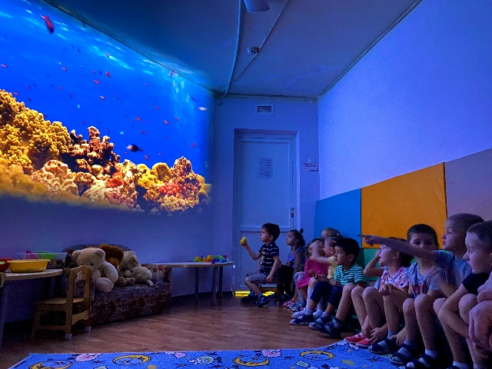

Slide 3
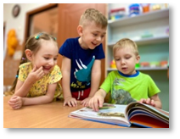
Программа «Вдохновение»
Цель Программы «Вдохновение»: целостное и разностороннее развитие детей раннего и дошкольного возраста, сообразное актуальной социокультурной ситуации детства и требованиям современного общества и государства, через создание системы образовательных процессов и условий, поддерживающих активное участие детей в образовательной деятельности, обеспечивающих индивидуализацию их развития и позитивную социализацию.

Slide 4
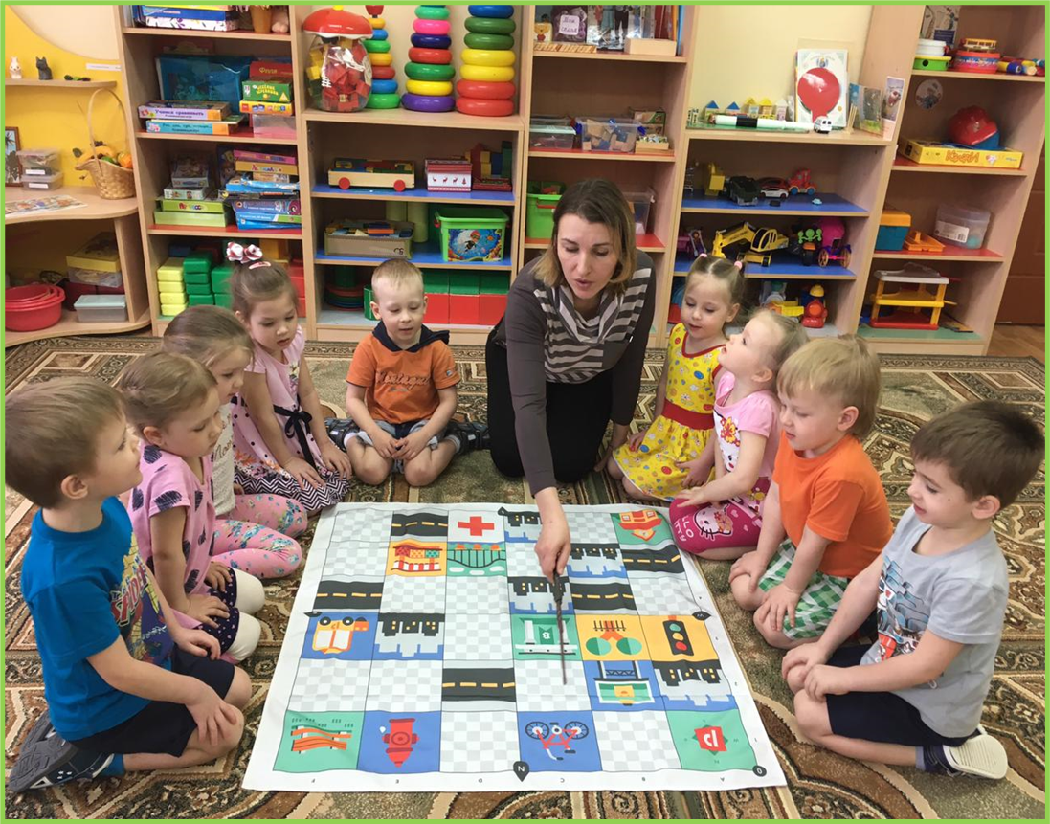
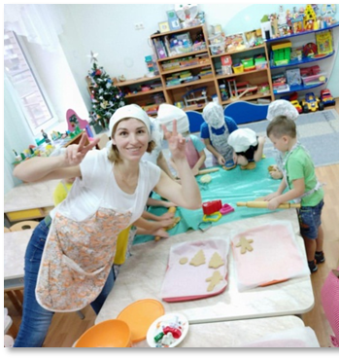
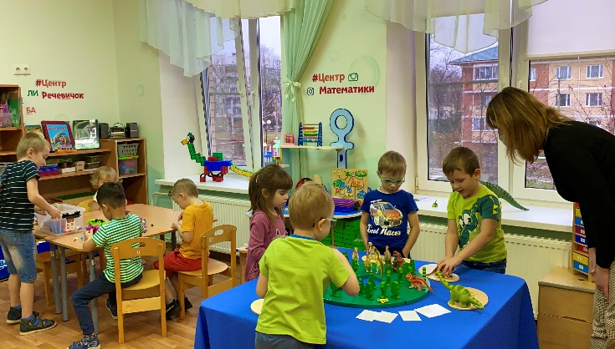
Перезагрузка процесса деятельности педагога
Детский совет
Центр математики
Центр кулинарии

Slide 5
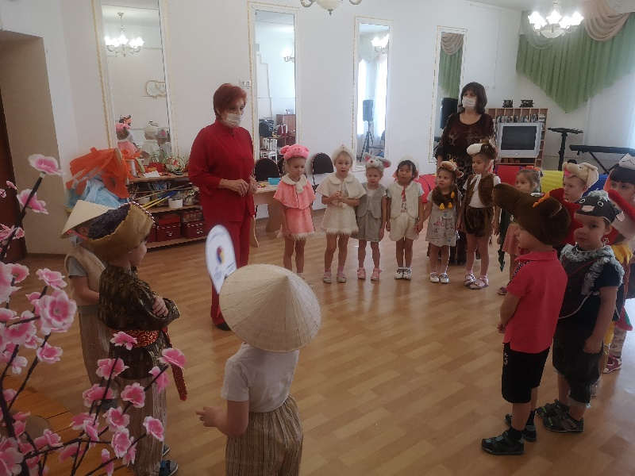
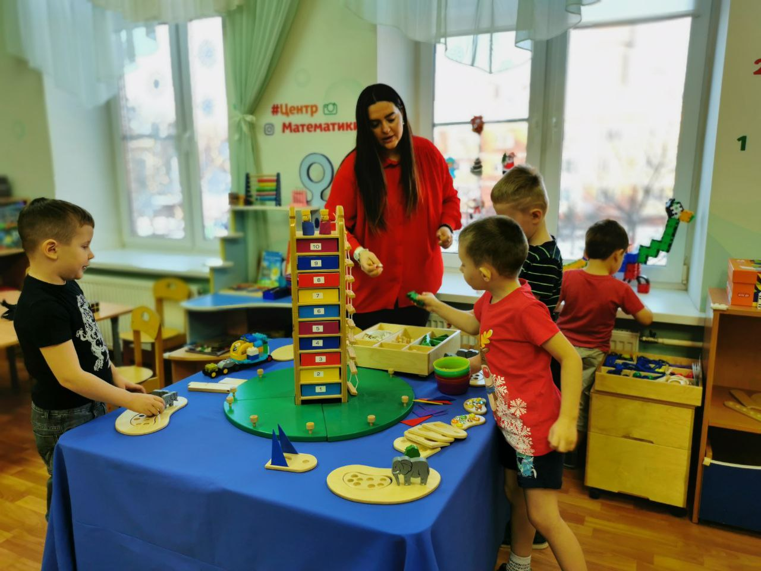
Педагоги стажисты
Наш творческий молодой специалист – воспитатель логопедической группы

Slide 6
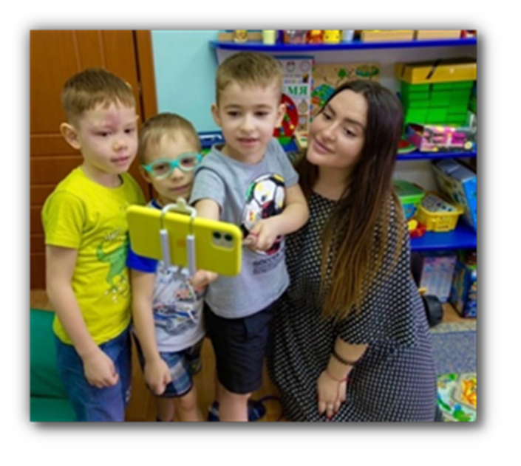

Slide 7
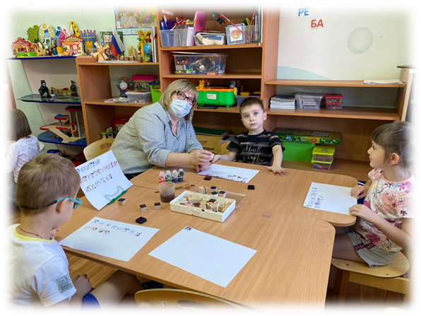
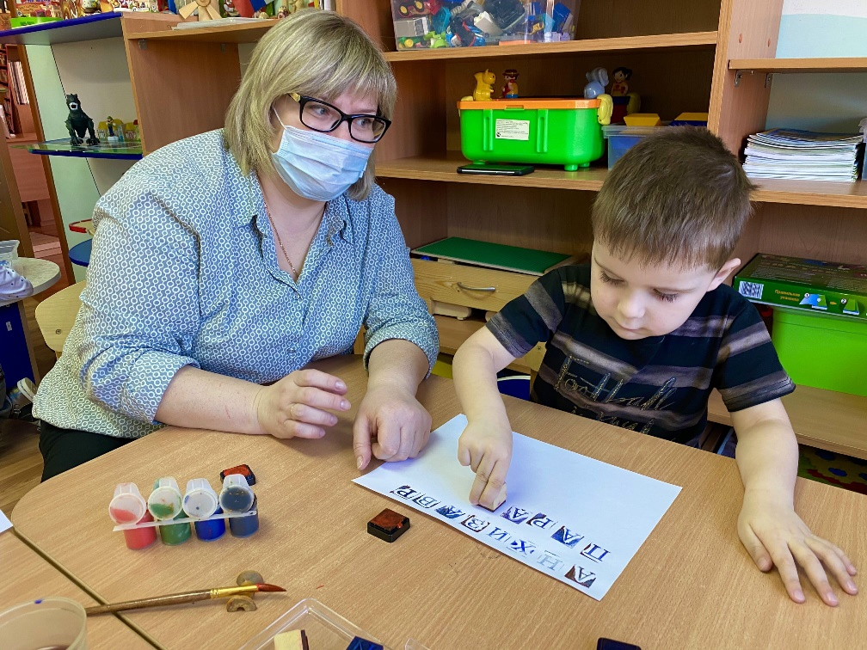
Работа учителя-логопеда
в центре активности «Речевичок»

Slide 8
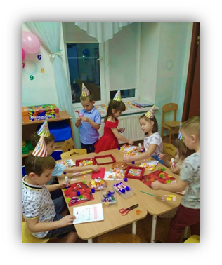
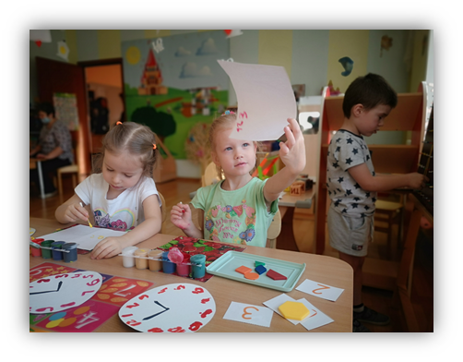
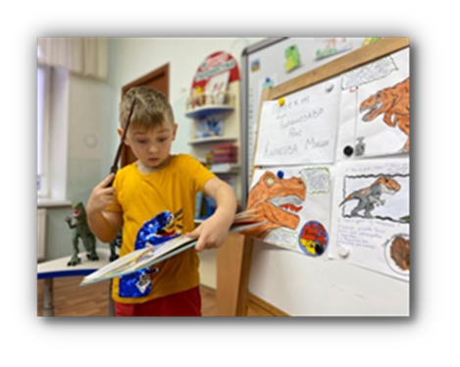

Slide 9
«Содержание образования не должно быть заранее расписано по конкретным образовательным областям, поскольку оно определяется конкретной ситуацией в группе, а именно: индивидуальными склонностями детей, их интересами, особенностями развития».
Комментарии к ФГОС ДО- разделу II пункта 2.7. (первый абзац)

Slide 10
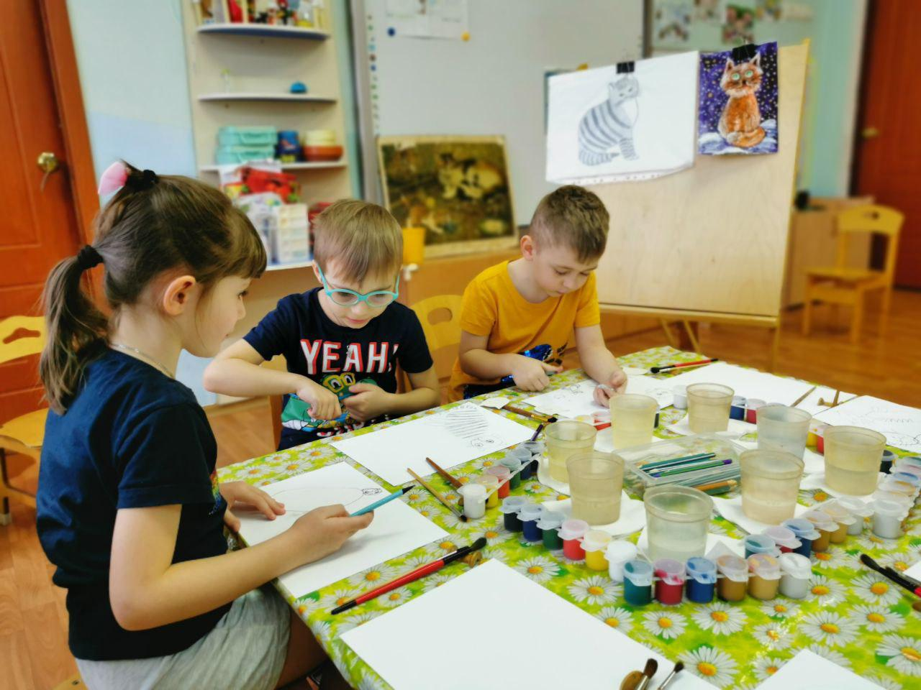
Комментарии к ФГОС ДО- к разделу II, п.2.7
«Педагоги, работающие по программам, ориентированными на ребенка, обычно формируют содержание по ходу образовательной деятельности, решая задачи развития детей в зависимости от сложившейся образовательной ситуации, опираясь на интересы отдельного ребенка или группы детей»

Slide 11
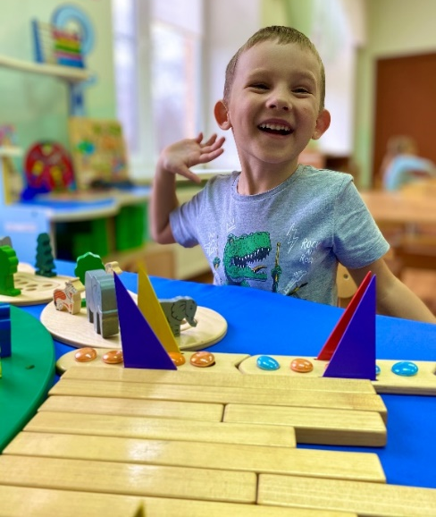
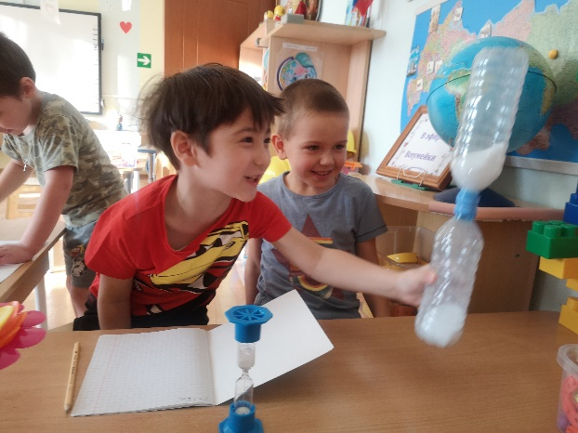
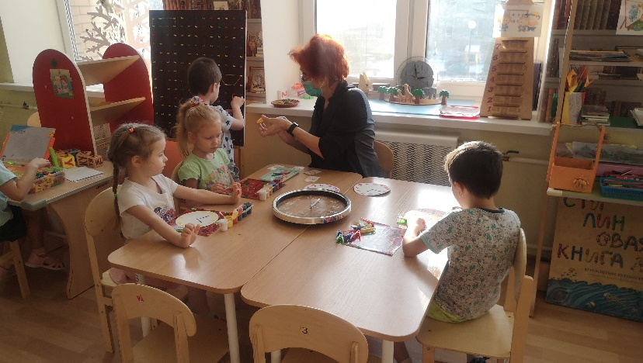
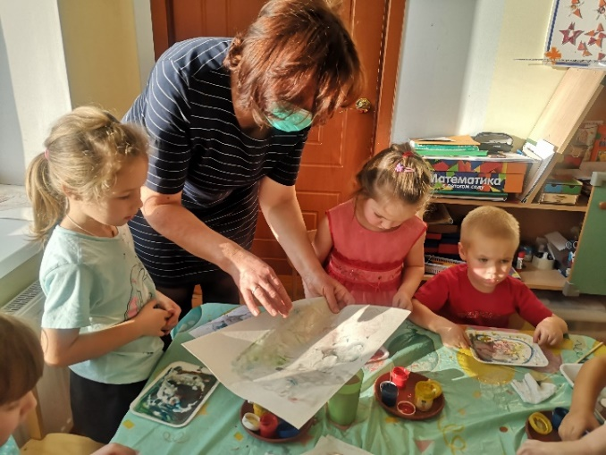
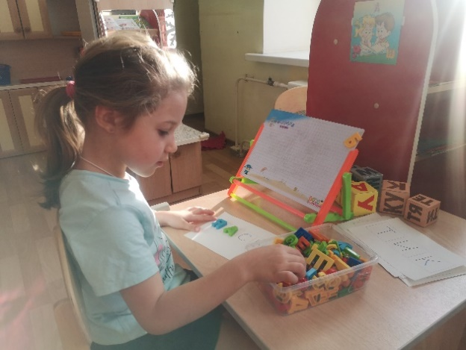
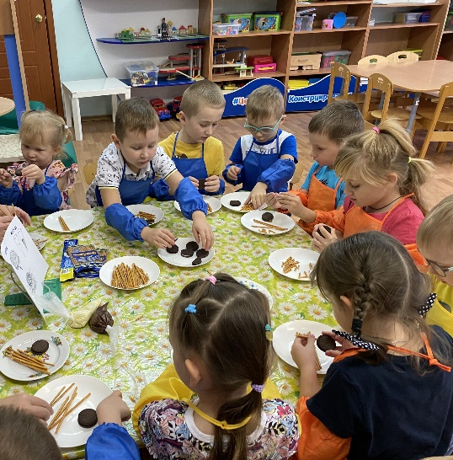
Деятельность в центрах активности
Центр науки
Центр математики
старшая группа
Центр математики
логопедическая группа
Ц
Центр творчества
Центр грамоты
Центр кулинарии

Slide 12
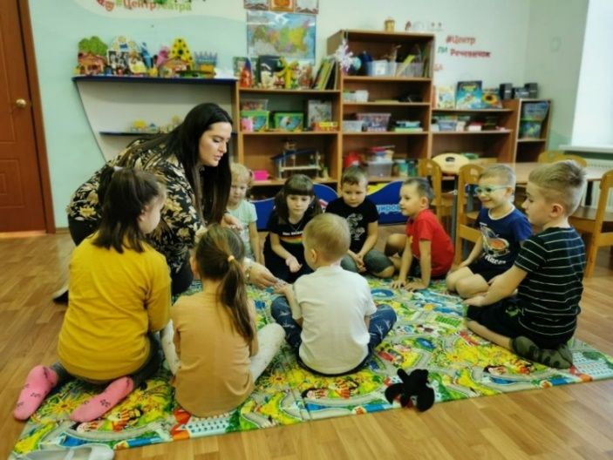
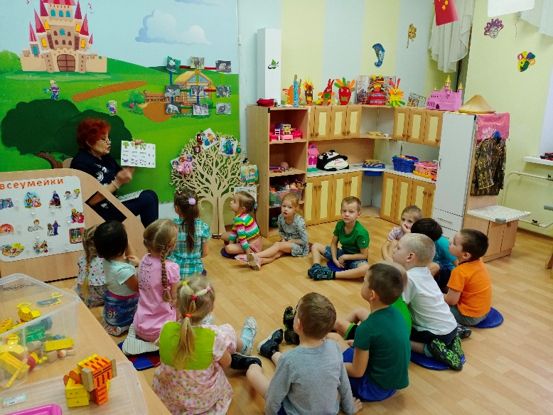
Вне зависимости от названия, детский совет -
это место и время делового и духовного общения взрослых с детьми, задающего смысл и стиль всей жизни группы – маленького уникального сообщества со своей историей, культурой, интересами, потребностями и возможностями.

Slide 13
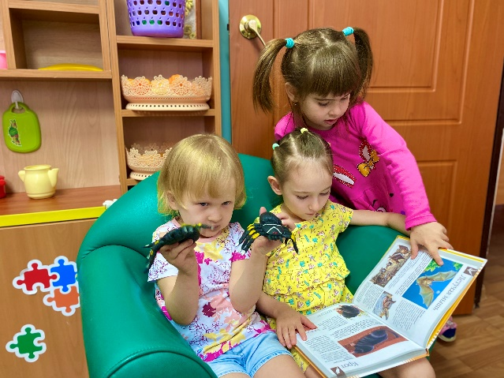
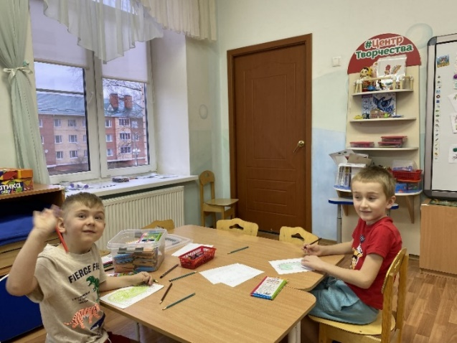
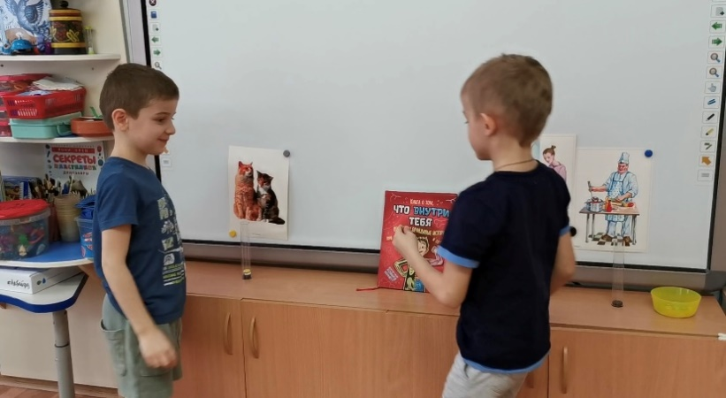
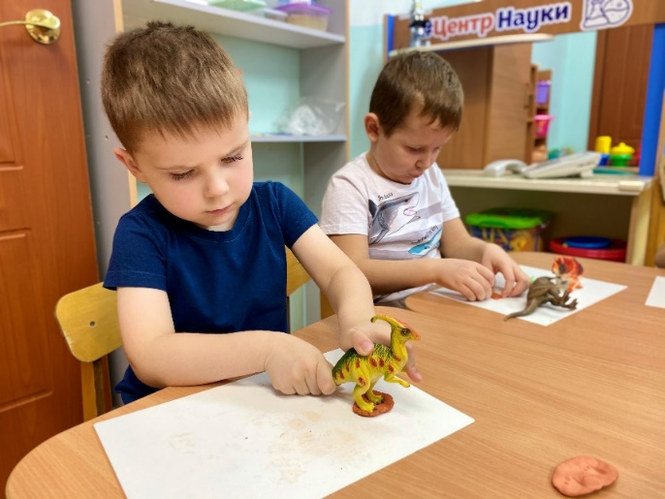
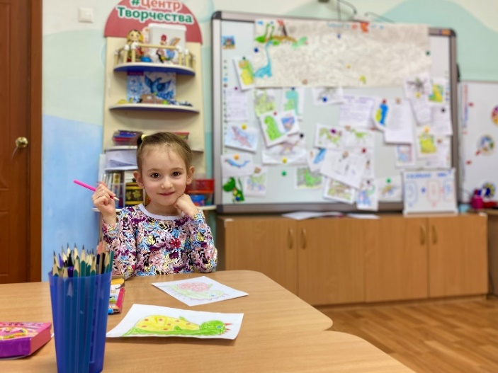
Свободная
деятельность детей

Slide 14
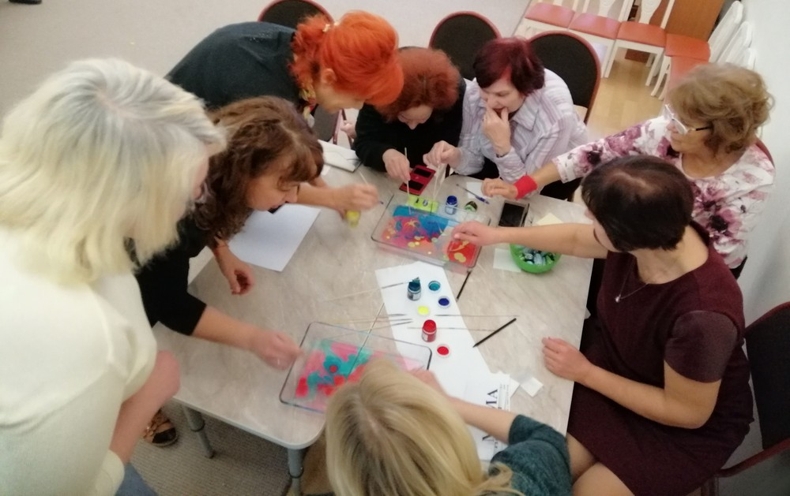
Цель программы: Вдохновлять !
Только воспитатель, воодушевленный своей работой, видящий в ней смысл и делающий ее с радостью и удовольствием может выстроить полноценный, качественный образовательно- воспитательный процесс.
Вдохновение дарит педагогам профессиональную свободу, чувство собственной профессиональной компетентности, создает плодотворную почву для повышения профессионального уровня. Сознание своей профессиональной компетентности является важнейшей мотивационной основой профессиональной деятельности.
Интеллектуальное кафе
для педагогов ДОУ

Slide 15
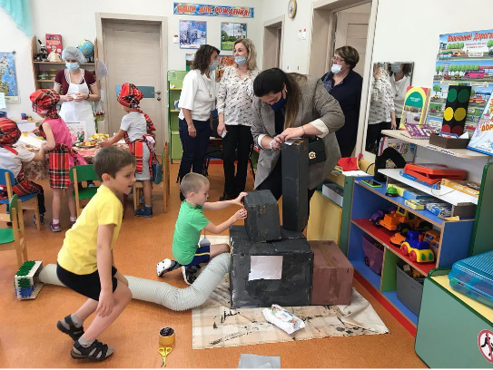
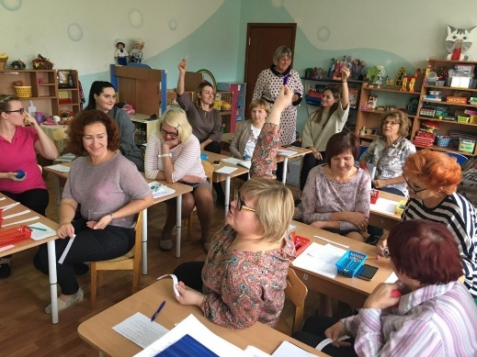
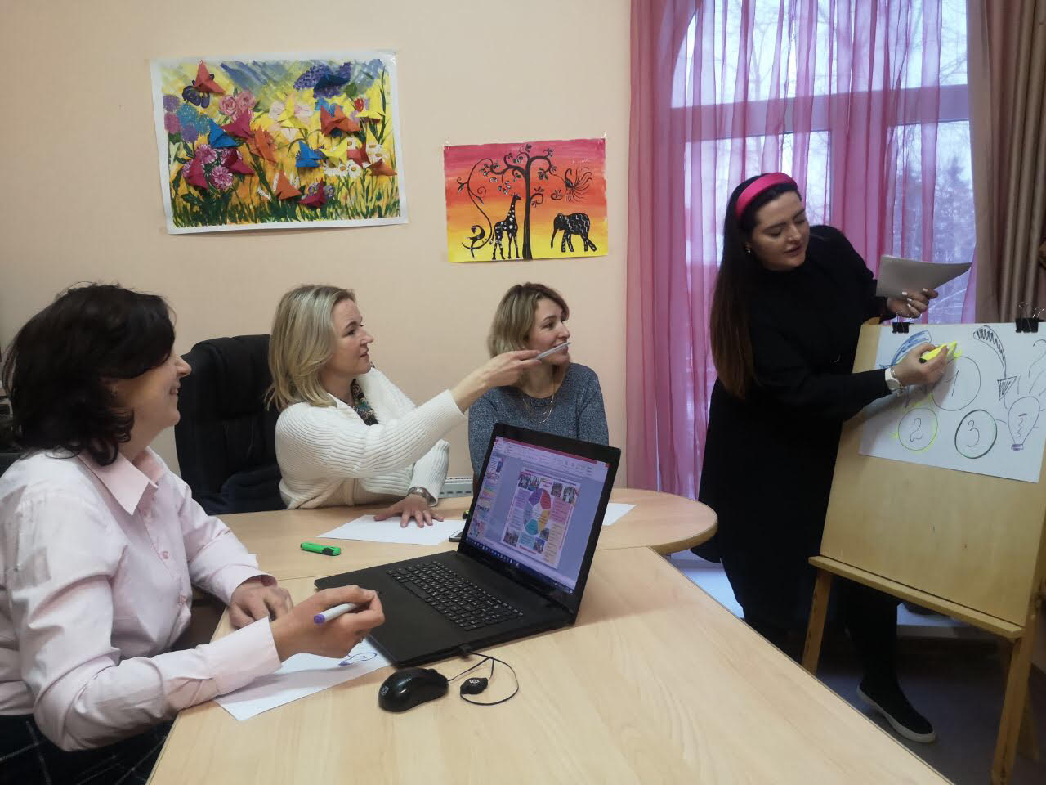
Семинары, педсоветы
В гостях у коллег
Ознакомление педагогического коллектива с инновационной программой «Вдохновение»: семинары, педсоветы, знакомство с опытом работы по реализации Программы «Вдохновение» других дошкольных учреждений.
Сайт «Пространство Вдохновения https://vdohnovenie.space/
Мозговой штурм

Slide 16
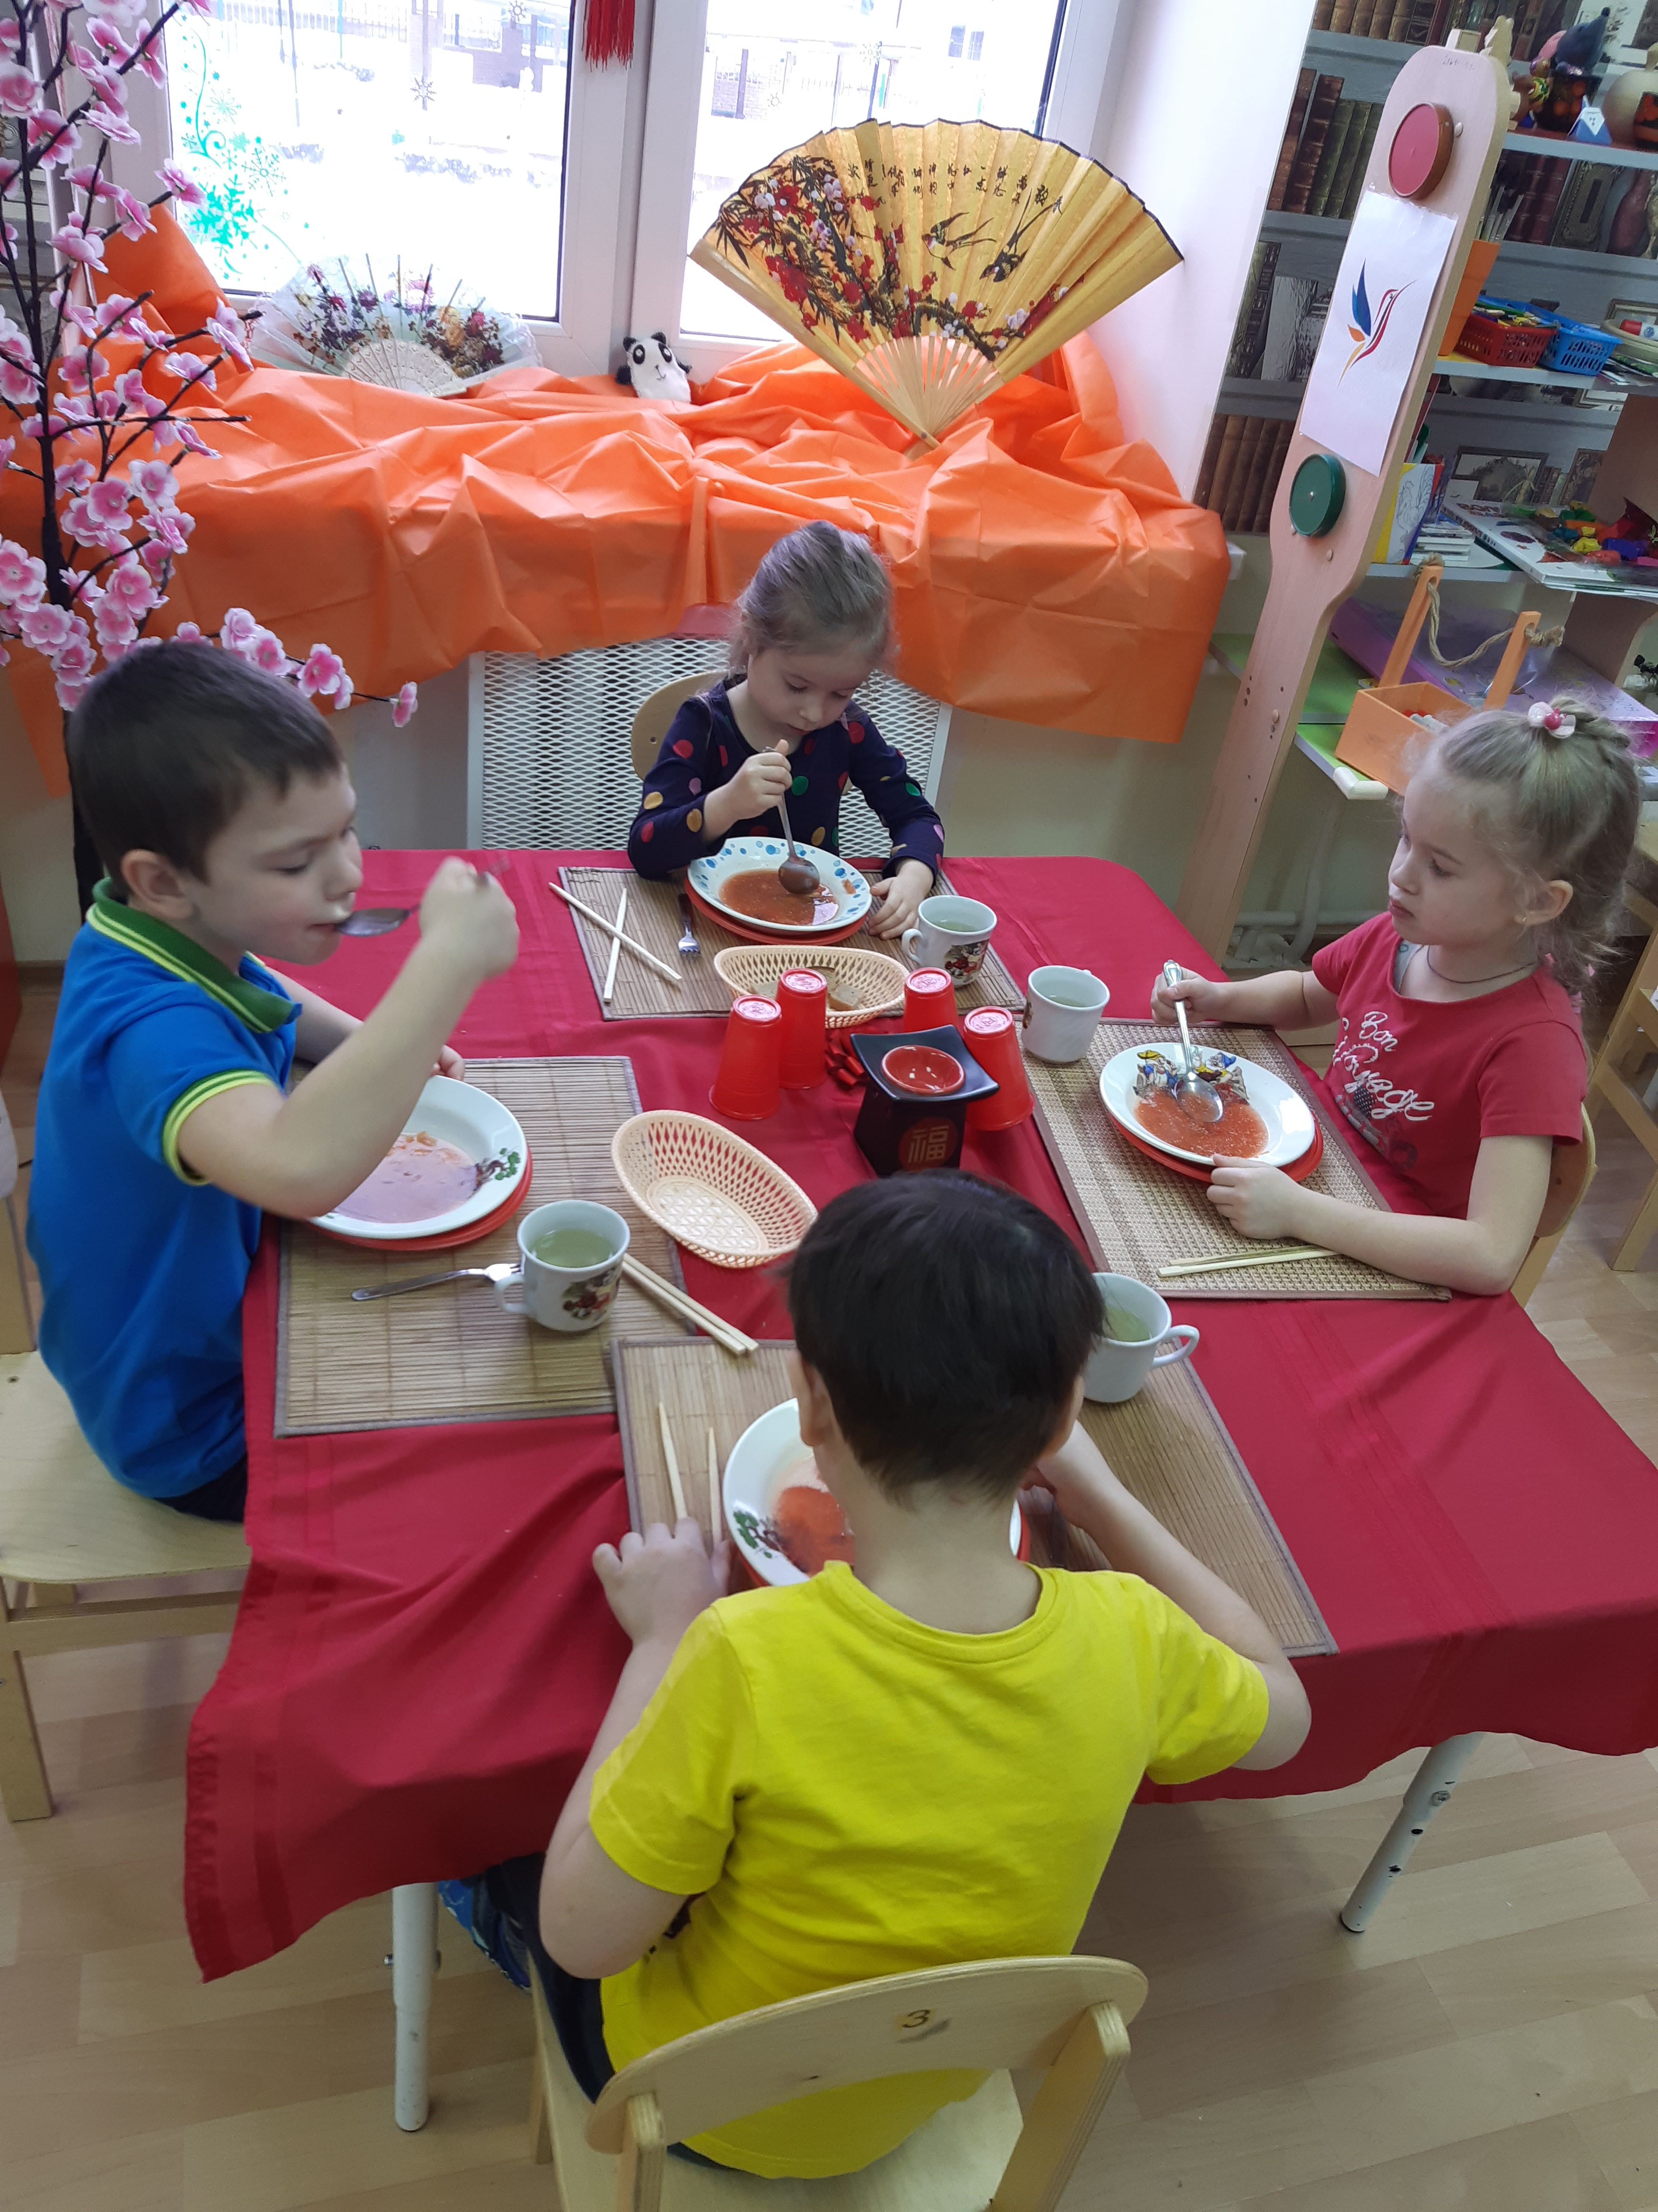
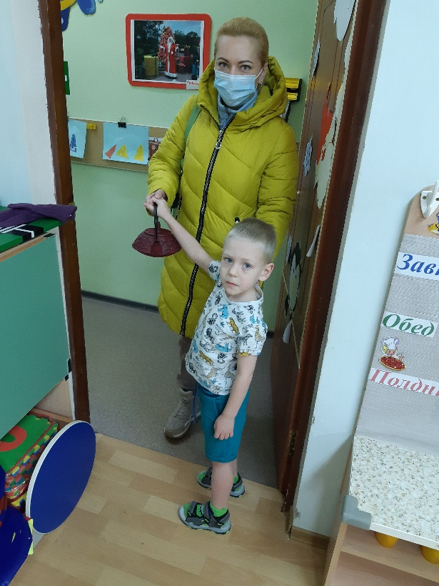
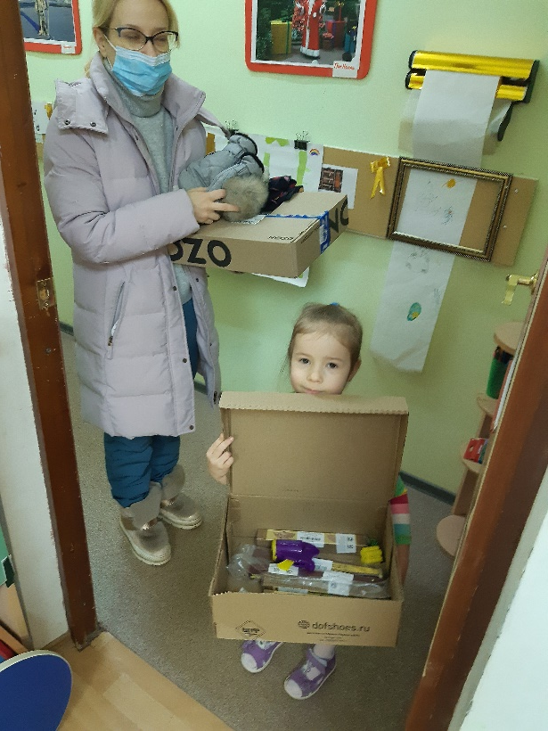

Slide 17
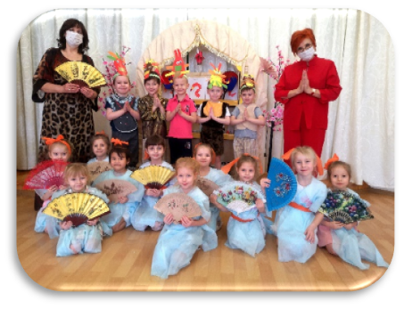
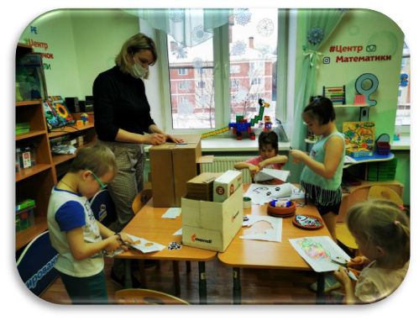
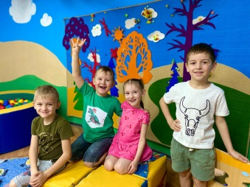
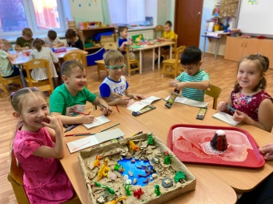
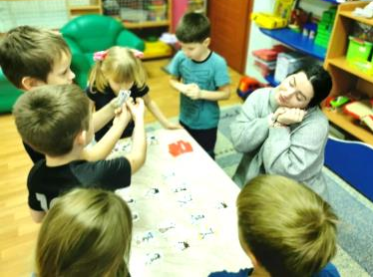
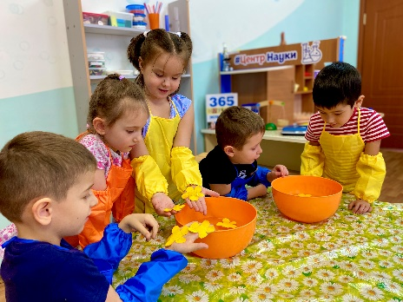
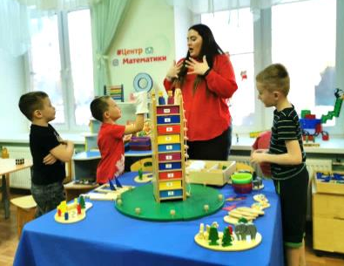
Проявляет
любознательность
и исследовательскую
активность
Проявляет инициативу и самостоятельность
Обладает
воображением
Подчиняется
правилам
и социальным
нормам
Положительное отношение к миру

Slide 18
Спасибо за внимание

